Slide 1

Strategisk framsyn
BILAGA: Scenarioverktyg för cybersäkerhet 2035
Traficoms teknologi- och strategifunktion

Slide 2
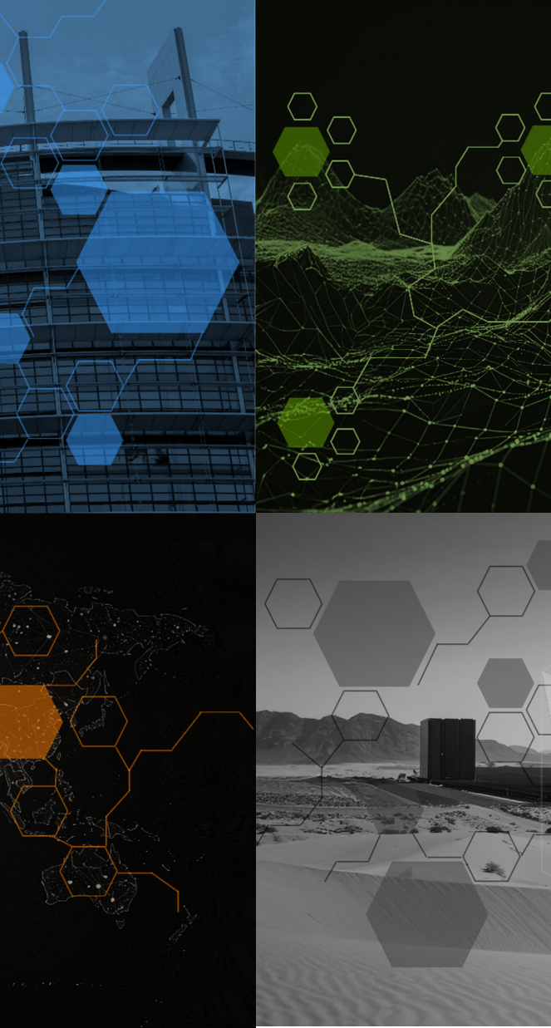
Scenarioverktyg för proaktiv beredskap
Cybersäkerhetsscenarierna 2035 har byggts upp för att förutse betydande framtida cybersäkerhetsfenomen. Med hjälp av scenarierna kan man utarbeta framtidsorienterade beredskapsplaner eller genomföra proaktiva övningar.
Även i bästa fall kan scenarierna bara beskriva ett begränsat antal utvecklingsförlopp i omvärlden. Den största beredskapsnyttan av scenarierna får man genom att leva sig in i deras världar och omsätta deras övergripande framtidsbilder i konkret form för den egna branschen och organisationen. På följande sidor finns ramar för att positionera den egna organisationen i möjliga framtida världar.
Dessutom ingår arbetsmallar för framtidsorienterad hotmodellering. Vilka sårbarheter öppnar framtidens värld och teknologier? Vilka nya möjligheter erbjuder scenariot för försvarare? Och för hotaktörer?

Slide 3
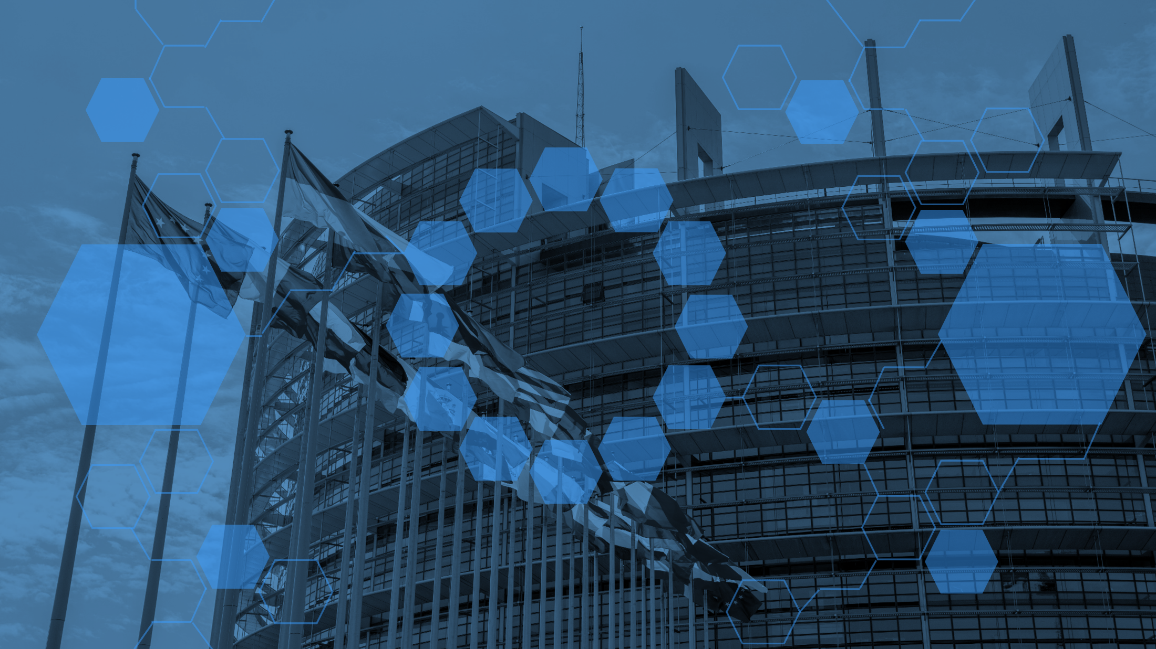
/FACKELBÄRAREN/
Verktyg för att beskriva den egna organisationen och hotmodeller i scenariot 2035

Slide 4
Scenario 1 – Fackelbäraren – Arbetsmall för att beskriva den egna organisationen i scenariot 2035
Beskrivning av organisationen i scenariot 2035
Informationsresurser | System | Leveranskedja och beroenden | Personal
Vad har förändrats? Hur har den tekniska utvecklingen påverkat ämnesområdet Hur har regleringen påverkat ämnesområdet? Hur har cybermiljön påverkat? | Vad har förändrats? Hur har den tekniska utvecklingen påverkat ämnesområdet Hur har regleringen påverkat ämnesområdet? Hur har cybermiljön påverkat? | Vad har förändrats? Hur har den tekniska utvecklingen påverkat ämnesområdet Hur har regleringen påverkat ämnesområdet? Hur har cybermiljön påverkat? | Vad har förändrats? Hur har den tekniska utvecklingen påverkat ämnesområdet Hur har regleringen påverkat ämnesområdet? Hur har cybermiljön påverkat?
Identitet och åtkomsthantering | Arkitektur | Lägesbild | Tillgångshantering
Vad har förändrats? Hur har den tekniska utvecklingen påverkat ämnesområdet Hur har regleringen påverkat ämnesområdet? Hur har cybermiljön påverkat? | Vad har förändrats? Hur har den tekniska utvecklingen påverkat ämnesområdet Hur har regleringen påverkat ämnesområdet? Hur har cybermiljön påverkat? | Vad har förändrats? Hur har den tekniska utvecklingen påverkat ämnesområdet Hur har regleringen påverkat ämnesområdet? Hur har cybermiljön påverkat? | Vad har förändrats? Hur har den tekniska utvecklingen påverkat ämnesområdet Hur har regleringen påverkat ämnesområdet? Hur har cybermiljön påverkat?
/FACKELBÄRAREN/

Slide 5
Scenario 1 – Fackelbäraren – Arbetsmall för att beskriva en cyberhotmodell i scenariot 2035
Beskrivning av cyberhotet 2035 i scenariot
Cyberhot |  | Försvar / beredskap
Beskrivning av angriparen | Faktorer som möjliggör angreppet | Beskrivning av den försvarande aktören | Faktorer som möjliggör försvaret
Beskrivning av angriparen Angriparens motivation Eftersträvad vinning | Kompetens System och teknologi Samarbetspartner och nätverk | Den försvarande partens ställning i scenariot | Kompetens System och teknologi Samarbetspartner och nätverk
Beskrivning av hotet / angreppet |  | Försvararens verksamhet
Utnyttjad / utlöst svaghet Använda tekniker och system Beskrivning av verksamheten MITRE ATT&CK-typ |  | Organisering av försvaret Använda tekniker och system Utnyttjande av samarbetspartner
/FACKELBÄRAREN/

Slide 6

/FRAGMENTERING/
Verktyg för att beskriva den egna organisationen och hotmodeller i scenariot 2035

Slide 7
Scenario 2 – Fragmentering – Arbetsmall för att beskriva den egna organisationen i scenariot 2035
Beskrivning av organisationen i scenariot 2035
Informationsresurser | System | Leveranskedja och beroenden | Personal
Vad har förändrats? Hur har den tekniska utvecklingen påverkat ämnesområdet? Hur har regleringen påverkat ämnesområdet? Hur har cybermiljön påverkat? | Vad har förändrats? Hur har den tekniska utvecklingen påverkat ämnesområdet? Hur har regleringen påverkat ämnesområdet? Hur har cybermiljön påverkat? | Vad har förändrats? Hur har den tekniska utvecklingen påverkat ämnesområdet? Hur har regleringen påverkat ämnesområdet? Hur har cybermiljön påverkat? | Vad har förändrats? Hur har den tekniska utvecklingen påverkat ämnesområdet? Hur har regleringen påverkat ämnesområdet? Hur har cybermiljön påverkat?
Identitet och åtkomsthantering | Arkitektur | Lägesbild | Tillgångshantering
Vad har förändrats? Hur har den tekniska utvecklingen påverkat ämnesområdet? Hur har regleringen påverkat ämnesområdet? Hur har cybermiljön påverkat? | Vad har förändrats? Hur har den tekniska utvecklingen påverkat ämnesområdet? Hur har regleringen påverkat ämnesområdet? Hur har cybermiljön påverkat? | Vad har förändrats? Hur har den tekniska utvecklingen påverkat ämnesområdet? Hur har regleringen påverkat ämnesområdet? Hur har cybermiljön påverkat? | Vad har förändrats? Hur har den tekniska utvecklingen påverkat ämnesområdet? Hur har regleringen påverkat ämnesområdet? Hur har cybermiljön påverkat?
/FRAGMENTERING/

Slide 8
Scenario 2 – Fragmentering – Arbetsmall för att beskriva en cyberhotmodell i scenariot 2035
Beskrivning av cyberhotet 2035 i scenariot
Cyberhot |  | Försvar / beredskap
Beskrivning av angriparen | Faktorer som möjliggör angreppet | Beskrivning av den försvarande aktören | Faktorer som möjliggör försvaret
Beskrivning av angriparen Angriparens motivation Eftersträvad vinning | Kompetens System och teknologi Samarbetspartner och nätverk | Den försvarande partens ställning i scenariot | Kompetens System och teknologi Samarbetspartner och nätverk
Beskrivning av hotet / angreppet |  | Försvararens verksamhet
Utnyttjad / utlöst svaghet Använda tekniker och system Beskrivning av verksamheten MITRE ATT&CK-typ |  | Organisering av försvaret Använda tekniker och system Utnyttjande av samarbetspartner
/FRAGMENTERING/

Slide 9
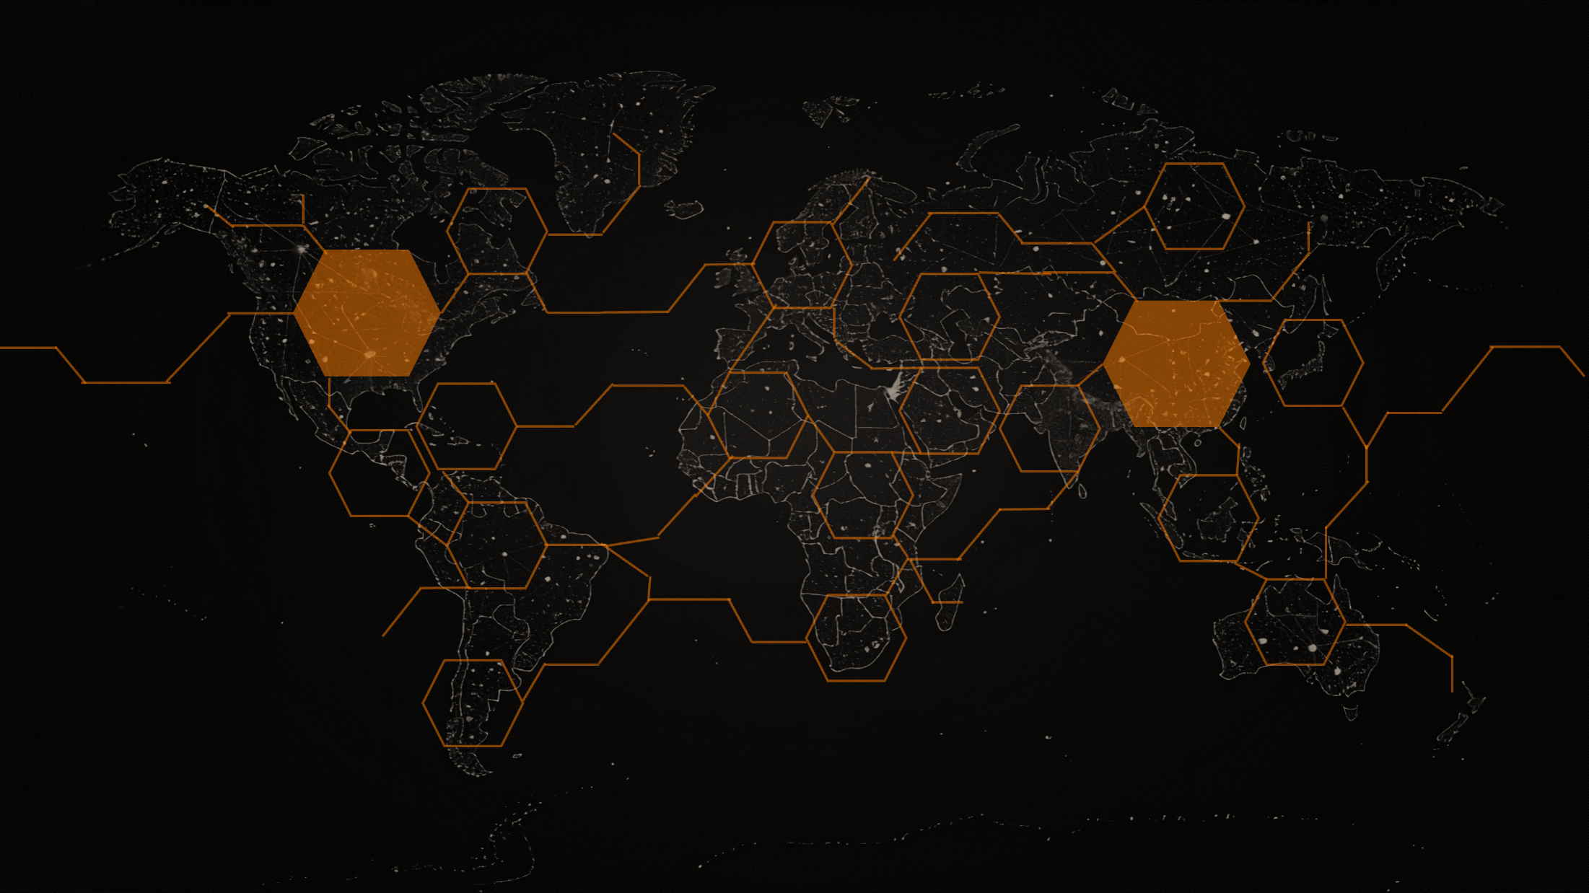
/TVÅ MAKTSFÄRER/
Verktyg för att beskriva den egna organisationen och hotmodeller i scenariot 2035

Slide 10
Scenario 3 – Två maktsfärer – Arbetsmall för att beskriva den egna organisationen i scenariot 2035
Beskrivning av organisationen i scenariot 2035
Informationsresurser | System | Leveranskedja och beroenden | Personal
Vad har förändrats? Hur har den tekniska utvecklingen påverkat ämnesområdet Hur har regleringen påverkat ämnesområdet? Hur har cybermiljön påverkat? | Vad har förändrats? Hur har den tekniska utvecklingen påverkat ämnesområdet Hur har regleringen påverkat ämnesområdet? Hur har cybermiljön påverkat? | Vad har förändrats? Hur har den tekniska utvecklingen påverkat ämnesområdet Hur har regleringen påverkat ämnesområdet? Hur har cybermiljön påverkat? | Vad har förändrats? Hur har den tekniska utvecklingen påverkat ämnesområdet Hur har regleringen påverkat ämnesområdet? Hur har cybermiljön påverkat?
Identitet och åtkomsthantering | Arkitektur | Lägesbild | Tillgångshantering
Vad har förändrats? Hur har den tekniska utvecklingen påverkat ämnesområdet Hur har regleringen påverkat ämnesområdet? Hur har cybermiljön påverkat? | Vad har förändrats? Hur har den tekniska utvecklingen påverkat ämnesområdet Hur har regleringen påverkat ämnesområdet? Hur har cybermiljön påverkat? | Vad har förändrats? Hur har den tekniska utvecklingen påverkat ämnesområdet Hur har regleringen påverkat ämnesområdet? Hur har cybermiljön påverkat? | Vad har förändrats? Hur har den tekniska utvecklingen påverkat ämnesområdet Hur har regleringen påverkat ämnesområdet? Hur har cybermiljön påverkat?
/TVÅ MAKTSFÄRER/

Slide 11
Scenario 3 – Två maktsfärer – Arbetsmall för att beskriva en cyberhotmodell i scenariot 2035
Beskrivning av cyberhotet 2035 i scenariot
Cyberhot |  | Försvar
Beskrivning av angriparen | Faktorer som möjliggör angreppet | Beskrivning av den försvarande aktören | Faktorer som möjliggör försvaret
Beskrivning av angriparen Angriparens motivation Eftersträvad vinning | Kompetens System och teknologi Samarbetspartner och nätverk | Den försvarande partens ställning i scenariot | Kompetens System och teknologi Samarbetspartner och nätverk
Beskrivning av hotet / angreppet |  | Försvararens verksamhet
Utnyttjad / utlöst svaghet Använda tekniker och system Beskrivning av verksamheten MITRE ATT&CK-typ |  | Organisering av försvaret Använda tekniker och system Utnyttjande av samarbetspartner
/TVÅ MAKTSFÄRER/

Slide 12
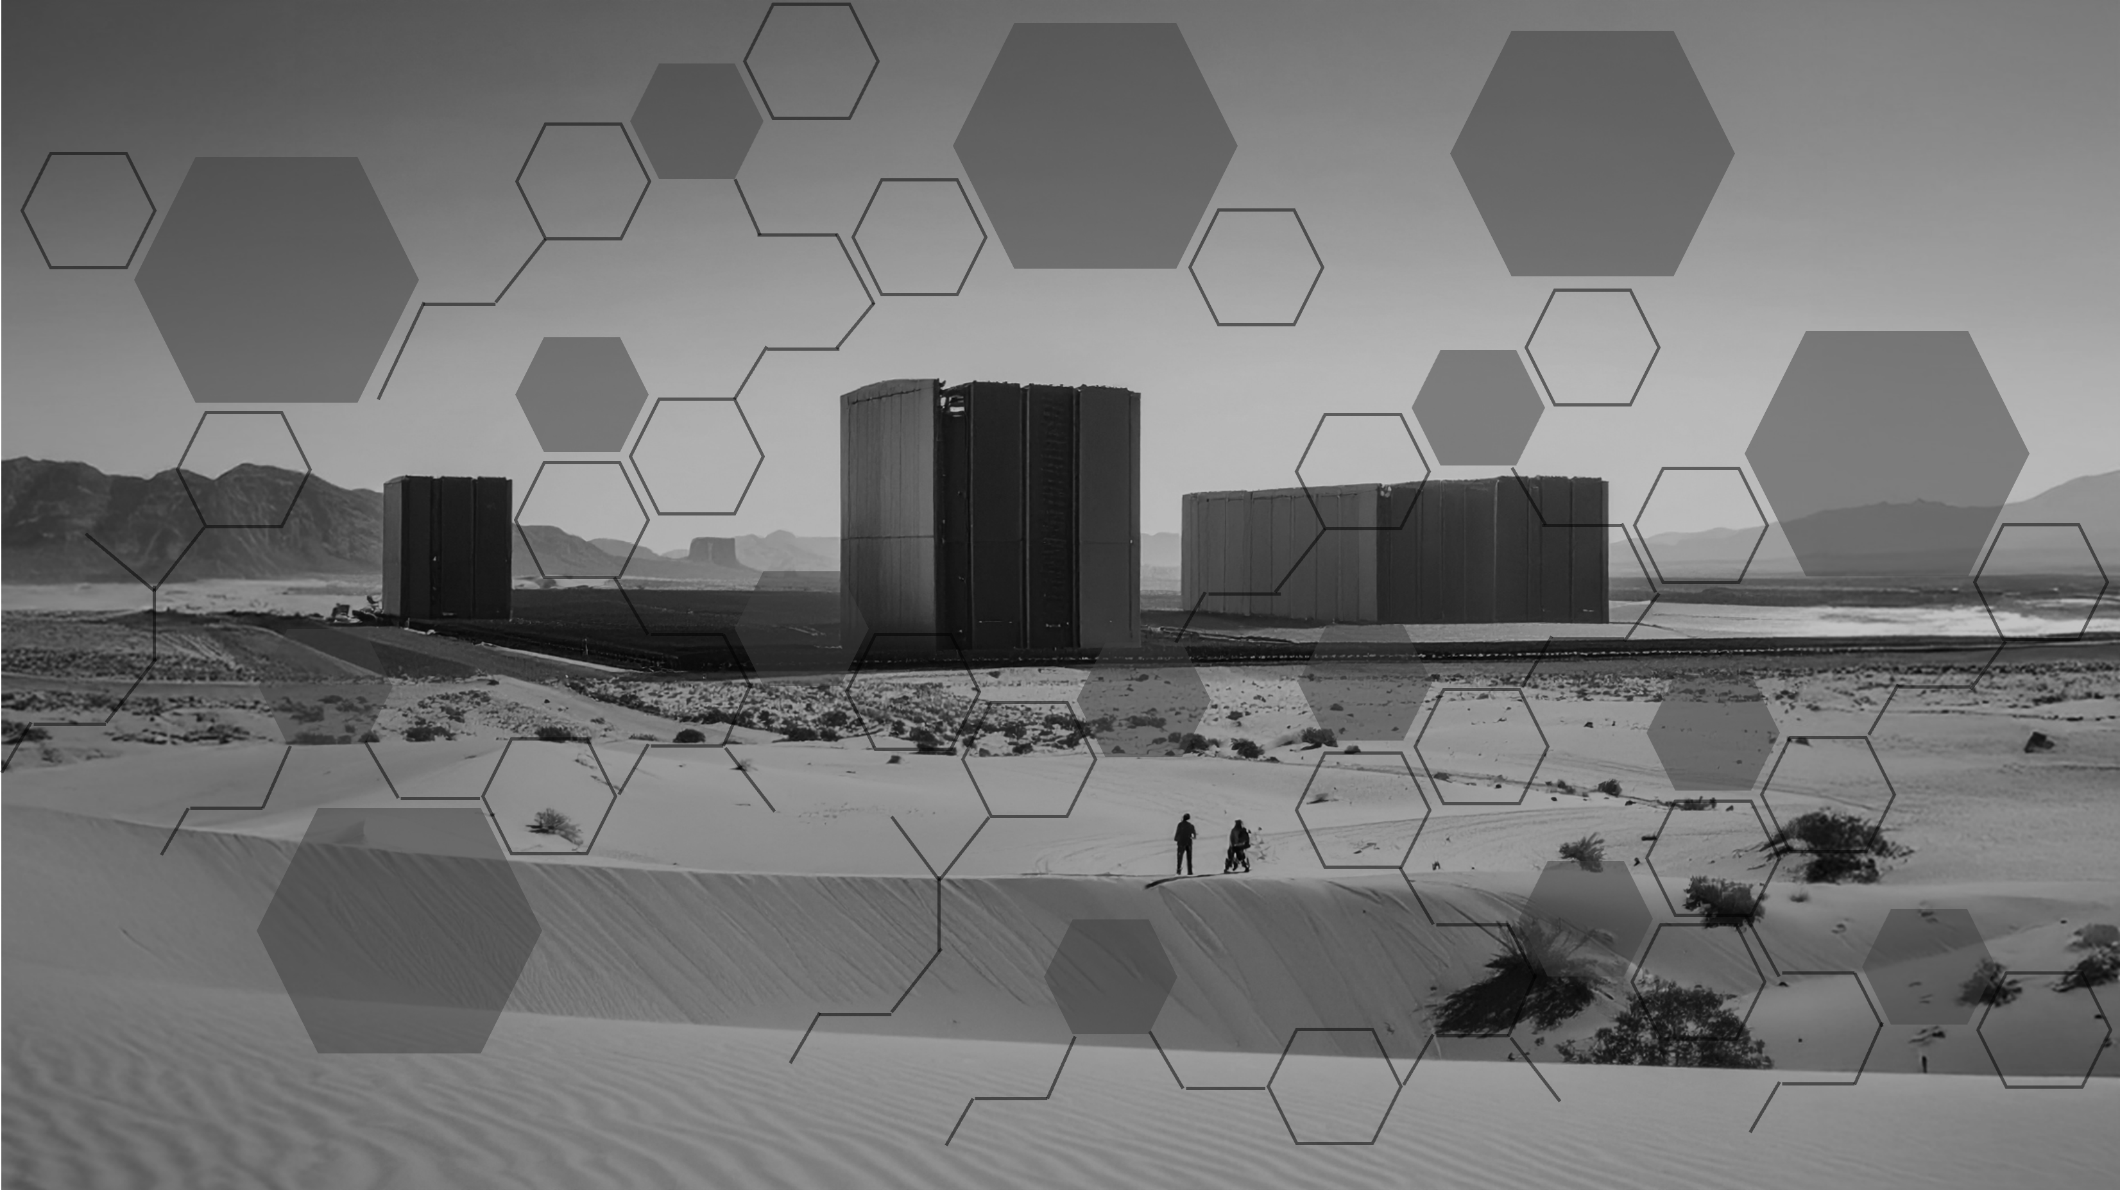
/DATAIMPERIER/
Verktyg för att beskriva den egna organisationen och hotmodeller i scenariot 2035

Slide 13
Scenario 4 – Dataimperier – Arbetsmall för att beskriva den egna organisationen i scenariot 2035
Beskrivning av organisationen i scenariot 2035
Informationsresurser | System | Leveranskedja och beroenden | Personal
Vad har förändrats? Hur har den tekniska utvecklingen påverkat ämnesområdet Hur har regleringen påverkat ämnesområdet? Hur har cybermiljön påverkat? | Vad har förändrats? Hur har den tekniska utvecklingen påverkat ämnesområdet Hur har regleringen påverkat ämnesområdet? Hur har cybermiljön påverkat? | Vad har förändrats? Hur har den tekniska utvecklingen påverkat ämnesområdet Hur har regleringen påverkat ämnesområdet? Hur har cybermiljön påverkat? | Vad har förändrats? Hur har den tekniska utvecklingen påverkat ämnesområdet Hur har regleringen påverkat ämnesområdet? Hur har cybermiljön påverkat?
Identitet och åtkomsthantering | Arkitektur | Lägesbild | Tillgångshantering
Vad har förändrats? Hur har den tekniska utvecklingen påverkat ämnesområdet Hur har regleringen påverkat ämnesområdet? Hur har cybermiljön påverkat? | Vad har förändrats? Hur har den tekniska utvecklingen påverkat ämnesområdet Hur har regleringen påverkat ämnesområdet? Hur har cybermiljön påverkat? | Vad har förändrats? Hur har den tekniska utvecklingen påverkat ämnesområdet Hur har regleringen påverkat ämnesområdet? Hur har cybermiljön påverkat? | Vad har förändrats? Hur har den tekniska utvecklingen påverkat ämnesområdet Hur har regleringen påverkat ämnesområdet? Hur har cybermiljön påverkat?
/DATAIMPERIER/

Slide 14
Scenario 4 – Dataimperier – Arbetsmall för att beskriva en cyberhotmodell i scenariot 2035
Beskrivning av cyberhotet 2035 i scenariot
Cyberhot |  | Försvar
Beskrivning av angriparen | Faktorer som möjliggör angreppet | Beskrivning av den försvarande aktören | Faktorer som möjliggör försvaret
Beskrivning av angriparen Angriparens motivation Eftersträvad vinning | Kompetens System och teknologi Samarbetspartner och nätverk | Den försvarande partens ställning i scenariot | Kompetens System och teknologi Samarbetspartner och nätverk
Beskrivning av hotet / angreppet |  | Försvararens verksamhet
Utnyttjad / utlöst svaghet Använda tekniker och system Beskrivning av verksamheten MITRE ATT&CK-typ |  | Organisering av försvaret Använda tekniker och system Utnyttjande av samarbetspartner
/DATAIMPERIER/

Slide 15
Om man kan föreställa sig det, kan man förbereda sig på det.
Traficoms teknologi- och
strategifunktion
ennakointi@traficom.fi
Kirsi Karlamaa, Teknologi- och strategidirektör
Aleksi Blomqvist, Specialsakkunnig
Paul Hermansson, Specialsakkunnig
Henri Jokinen, Specialsakkunnig
Markus Mettälä, Specialsakkunnig

